Slide 1
Semantische Segmentierung von Unterwasserbilddaten in Echtzeit

Slide 2
Inhaltsverzeichnis
Problemstellung
PID-Regler
PID-Net
SUIM-Datensatz
Untersuchungsergebnisse

Slide 3
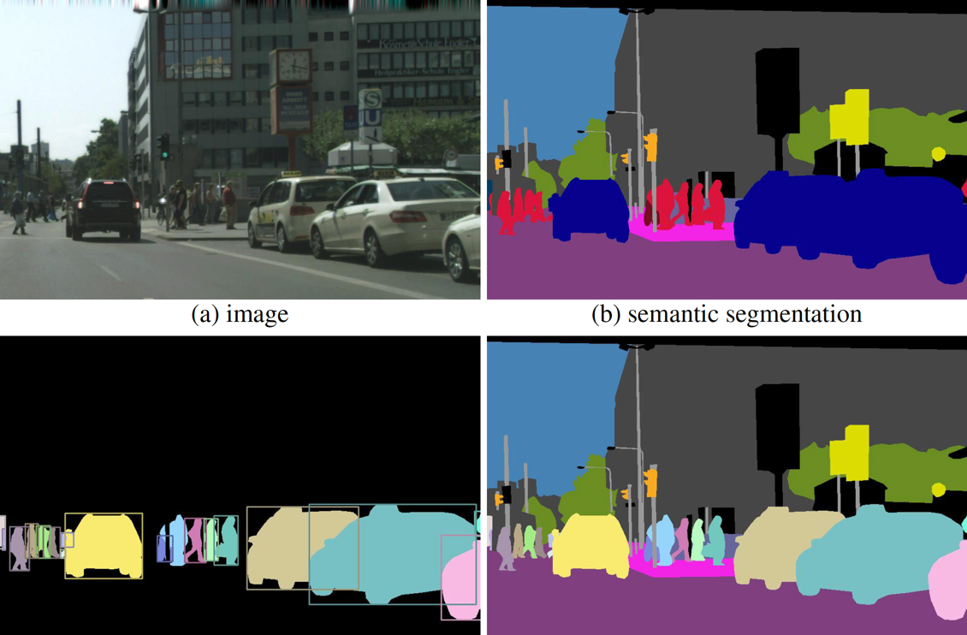
1. Problemstellung
Abb. 1
Vorhersagezeit vs. Vorhersagegenauigkeit

Slide 4
1. Problemstellung
(A) Original Bild
(B) Semantische Segmentierung
Abb. 1
(C) Instanz Segmentierung
(D) Panoptische Segmentierung

Slide 5
Inhaltsverzeichnis
Problemstellung
PID-Regler
PID-Net
SUIM-Datensatz
Untersuchungsergebnisse

Slide 6
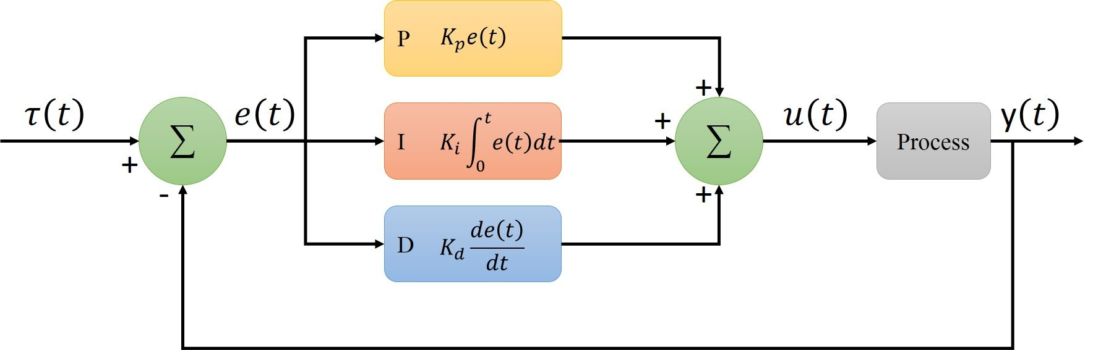
2. PID-Regler
Abb. 2

Slide 7
Inhaltsverzeichnis
Problemstellung
PID-Regler
PID-Net
SUIM-Datensatz
Untersuchungsergebnisse

Slide 8
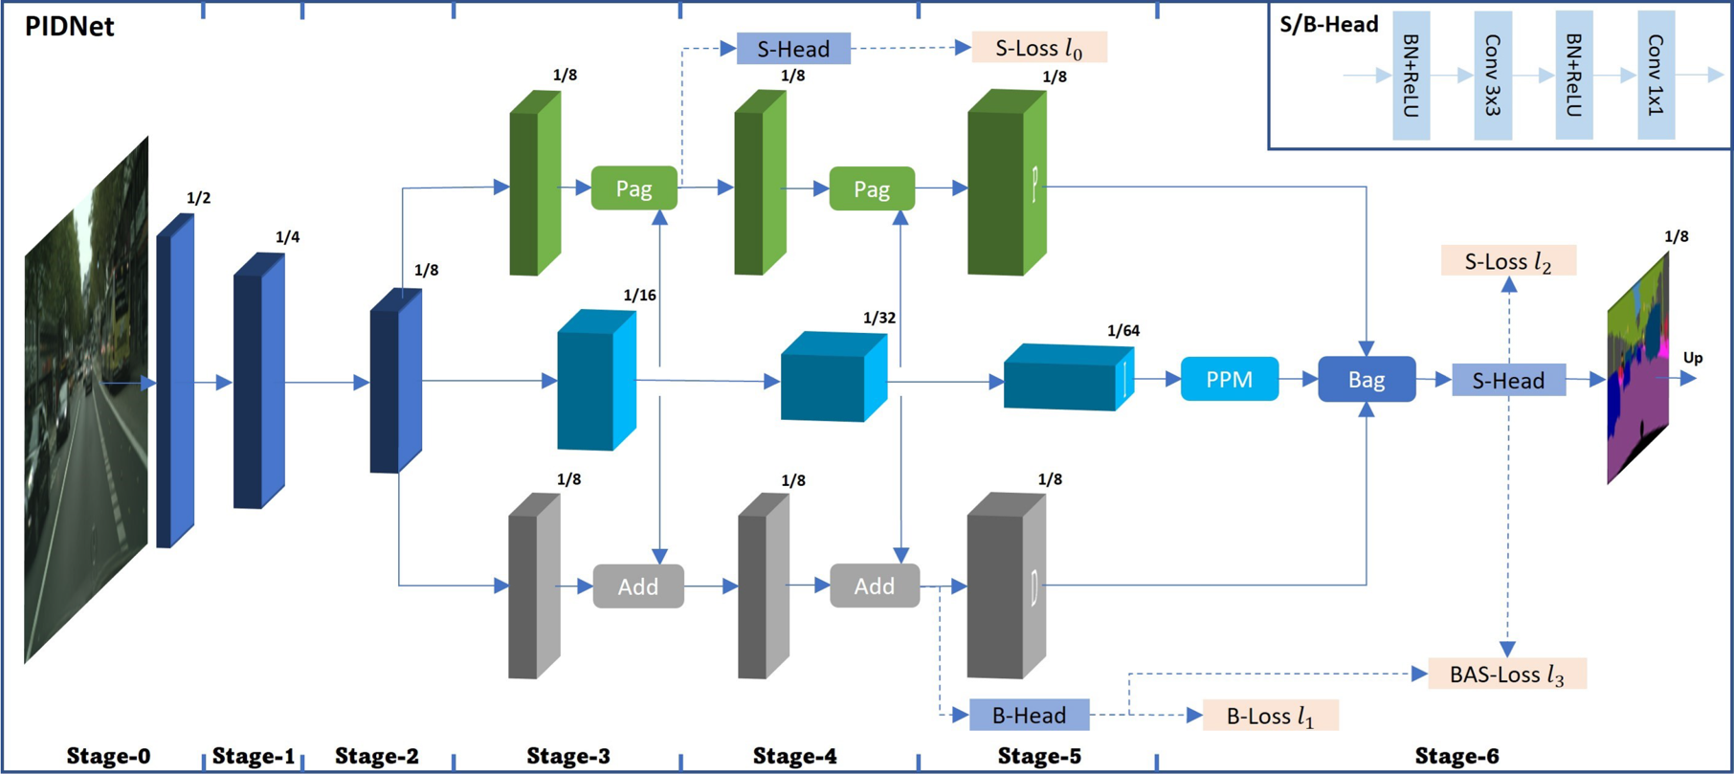
3. PID-Net
Abb. 3

Slide 9
3. PID-Net
Residual Block
Stamm der Architektur
Verbesserte Effektivität und Effizienz
Standard-Variante für Verarbeitung
Bottleneck-Variante für Upsampling
Abb. 3

Slide 10
3. PID-Net
Residual Block – Aufbau
Batch-Normalisierung
Aktivierung
Aktivierung
Faltungsschicht
Eingabe
Faltungsschicht
Batch-Normalisierung
Ausgabe
Faltung 1
Faltung 2
Abb. 4

Slide 11
3. PID-Net
Pag-Komponente
Abb. 3

Slide 12
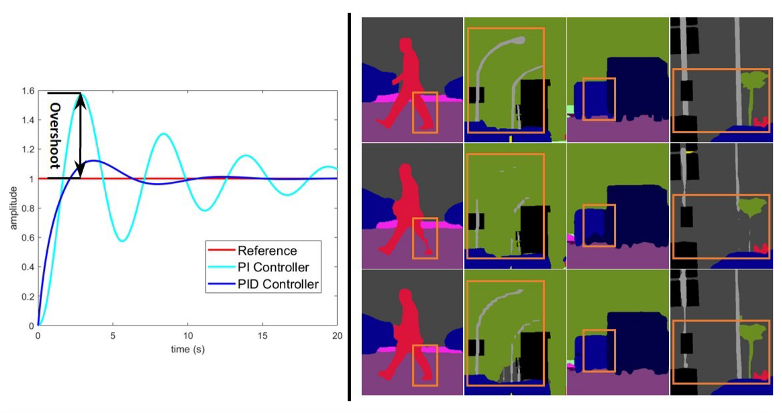
PID-Net
Pag-Komponente
Abb. 5

Slide 13
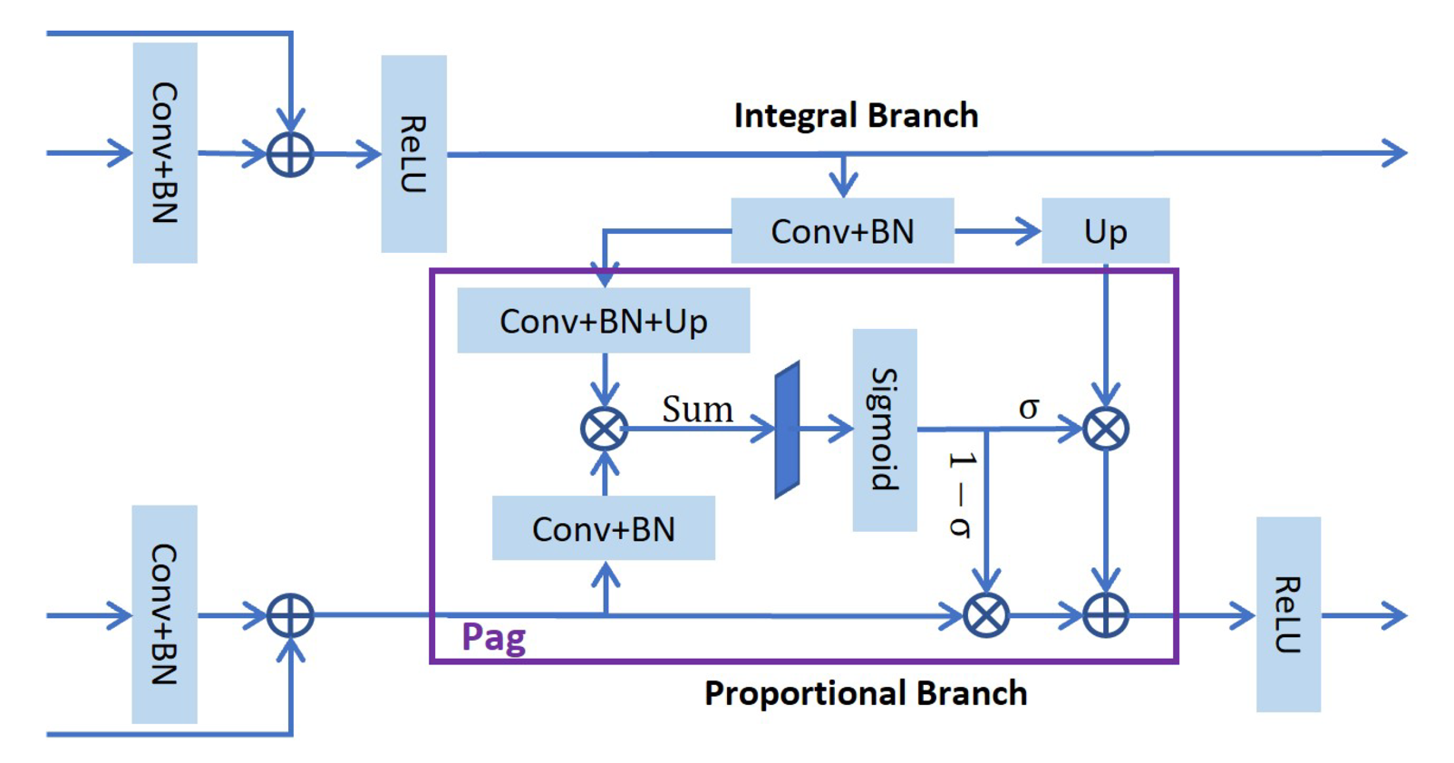
3. PID-Net
Pag-Komponente
Abb. 6

Slide 14
3. PID-Net
PAPPM-Komponente
Langfristige Semantische Beziehungen
Ursprung im PSPNet als PPM
Weiterentwicklung zu DAPPM und PAPPM
Abb. 3

Slide 15
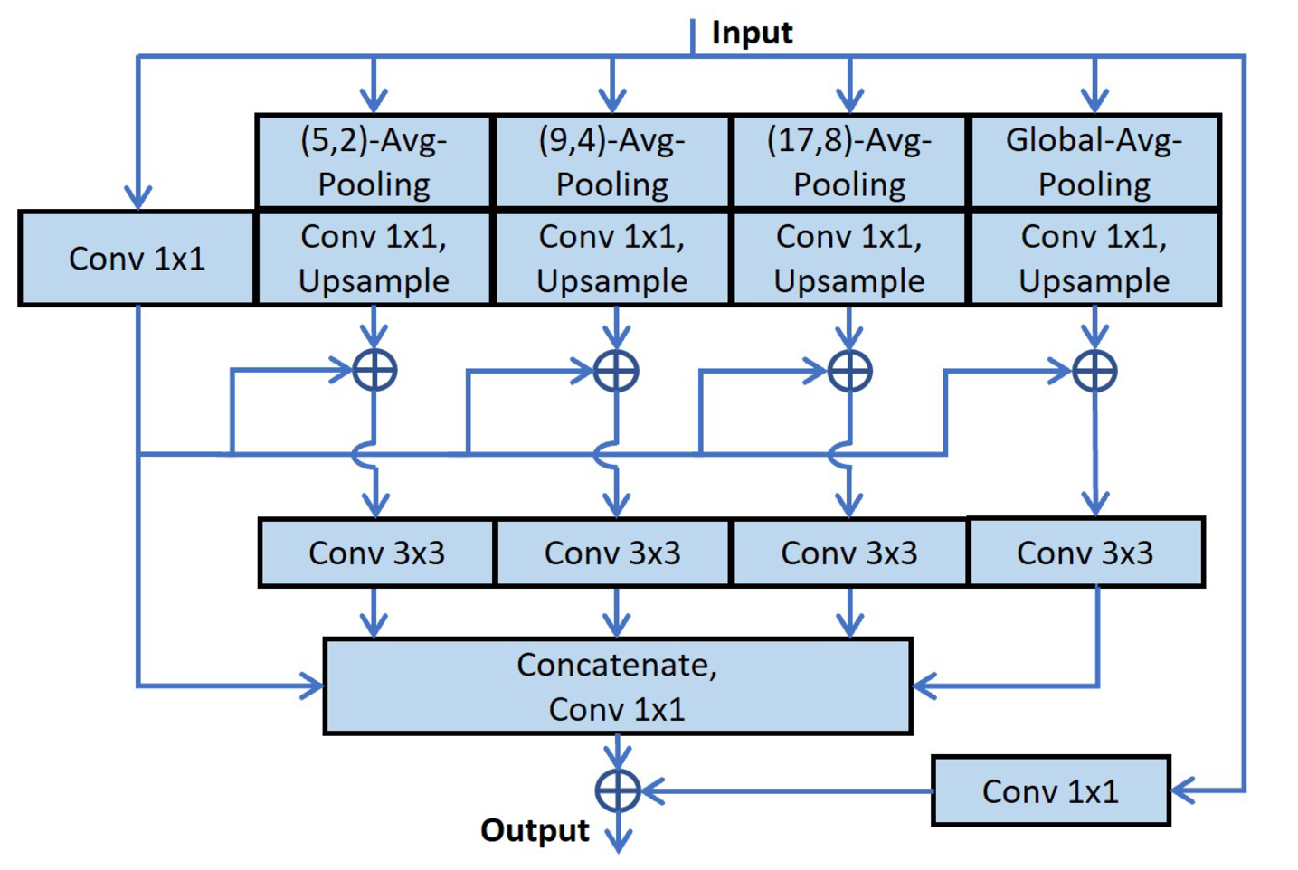
3. PID-Net
PAPPM-Komponente
Abb. 7

Slide 16
3. PID-Net
Bag-Komponente
Zusammenführen der Branches
D-Branch als Guide:
Detail- und Grenzregion → P-Branch
Anderenfalls → I-Branch
Abb. 3

Slide 17
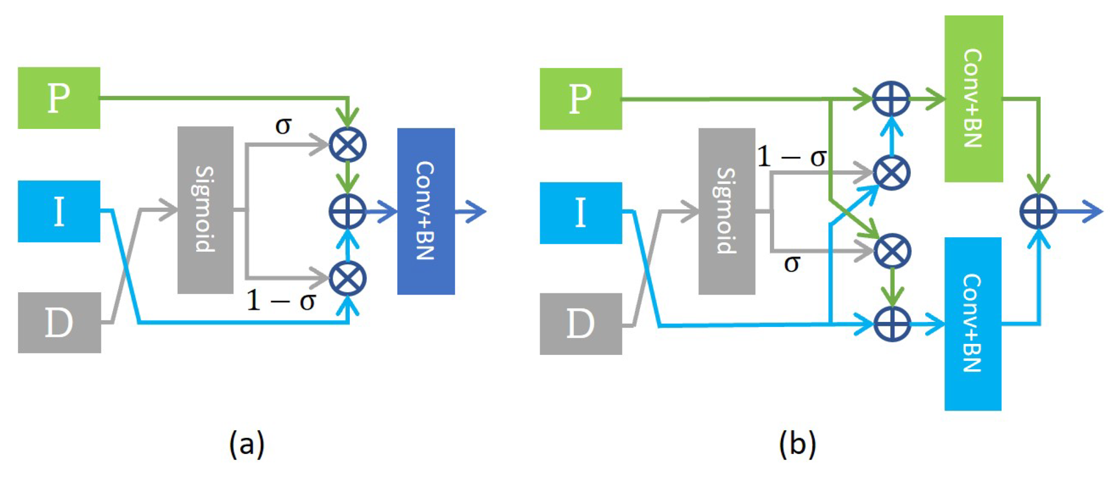
PID-Net – Bag-Komponente
Bag-Komponente
Standard-Variante
Light-Variante
Abb. 8

Slide 18
3. PID-Net
S- und B-Head-Komponenten
Abb. 3

Slide 19
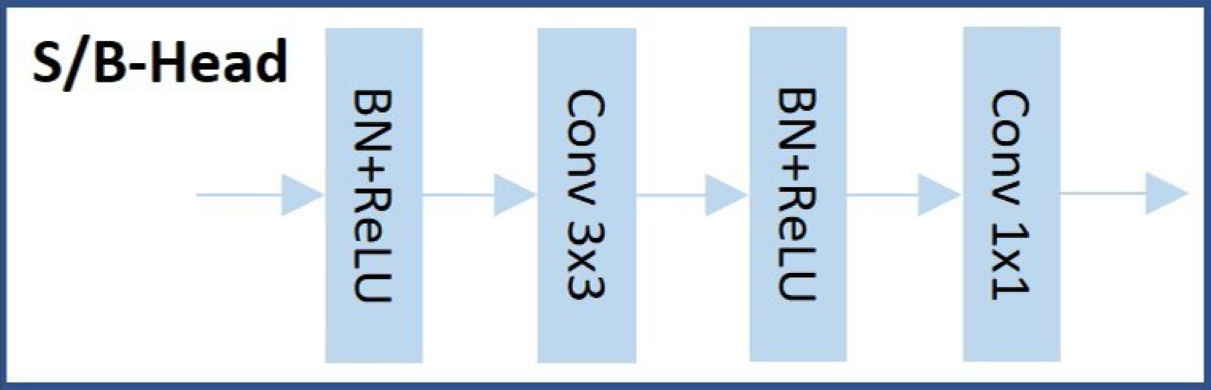
PID-Net – Bag-Komponente
S- und B-Head-Komponenten
Abb. 9

Slide 20
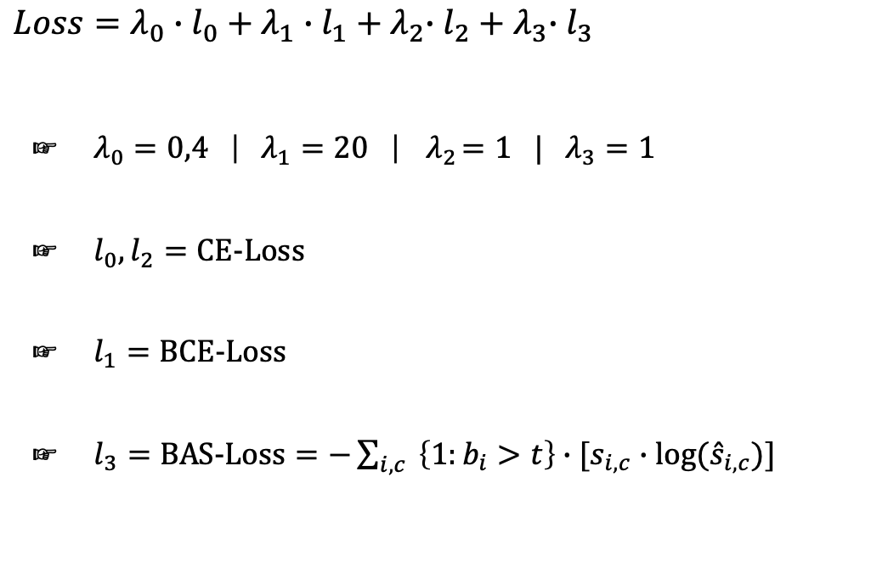
PID-Net – Bag-Komponente
Loss-Funktion
$$Loss=λ_{0}∙l_{0}+λ_{1}{∙l_{1}+λ}_{2}{∙l_{2}+λ}_{3}∙l_{3}$$
$λ_{0}=0,4 \left| λ_{1}=20 \right| { λ}_{2}=1 | λ_{3}=1$
$l_{0},l_{2}=\text{CE}\text{−}\text{Loss}$
$l_{1}=\text{BCE}\text{−}\text{Loss}$
$l_{3}=\text{BAS}\text{−}\text{Loss}=−\sum_{i,c}{ \left\{1:b_{i}>t\right\}∙[s_{i,c}}∙log⁡({\hat{s}}_{i,c})]$

Slide 21
PID-Net – Bag-Komponente
Optimiser
Stochastischer Gradientenabstieg (SGD)
Lernrate: 0,1 → 0,01 → 0,001
Momentum: 0,9
Weight-Decay: 0,0001

Slide 22
Inhaltsverzeichnis
Problemstellung
PID-Regler
PID-Net
SUIM-Datensatz
Untersuchungsergebnisse

Slide 23
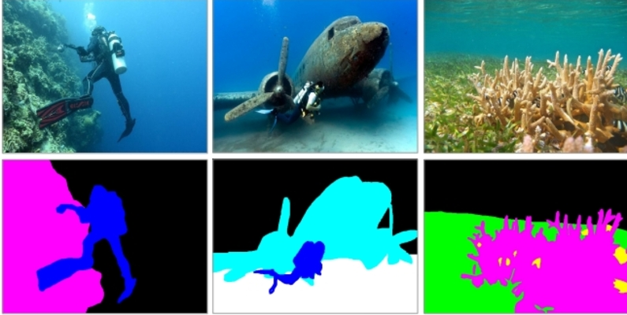
4. SUIM-Datensatz
1500 gelabelte Trainingsdaten
110 gelabelte Testdaten
Abb. 10

Slide 24
4. SUIM-Datensatz
8 Klassen
Hintergrund (Wasser)
Taucher
Flora
Ruinen und Wracks
Roboter
Riffe und Korallen
Fauna
Meeresboden und Steine

Slide 25
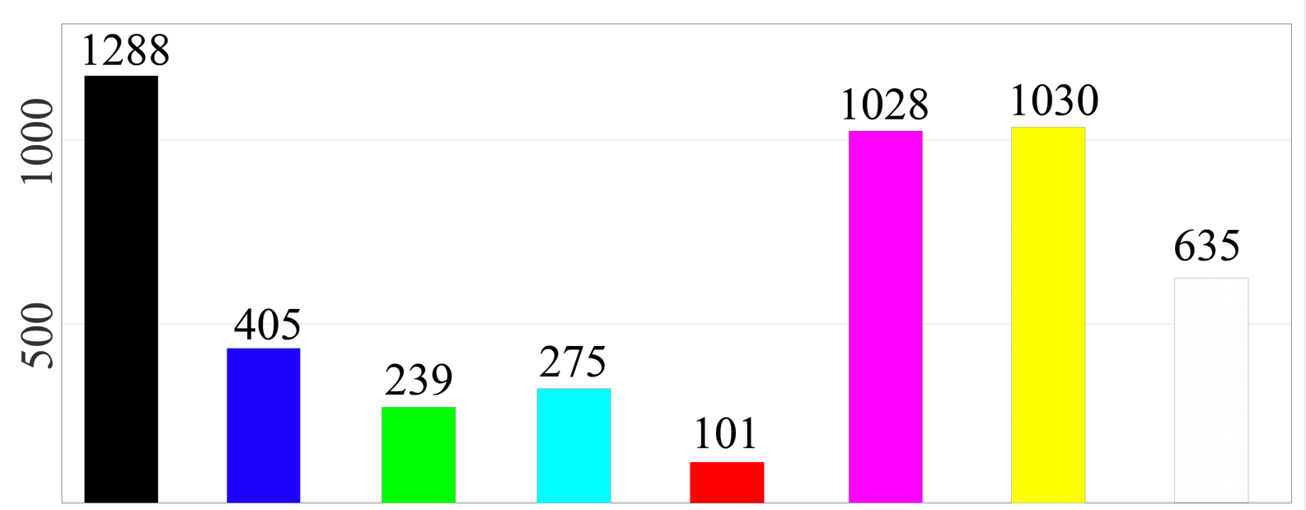
4. SUIM-Datensatz
8 Klassen
Abb. 11

Slide 26
4. SUIM-Datensatz
Data Augmentation
11 verschiedene Methoden
Versuch zum Ausgleich der Imbalance mit Cropping

Slide 27
Inhaltsverzeichnis
Problemstellung
PID-Regler
PID-Net
SUIM-Datensatz
Untersuchungsergebnisse

Slide 28
5. Untersuchungsergebnisse
Implementierung
PID-Net S
Gewichtung des CE-Loss zum Ausgleich der Imbalance
Batchsize: 16
Nvidia RTX 3090

Slide 29
5. Untersuchungsergebnisse
Metriken
Mean Intersection over Union (mIoU)
Vorhersagezeit für ein Frame
Echtzeitfähigkeit

Slide 30
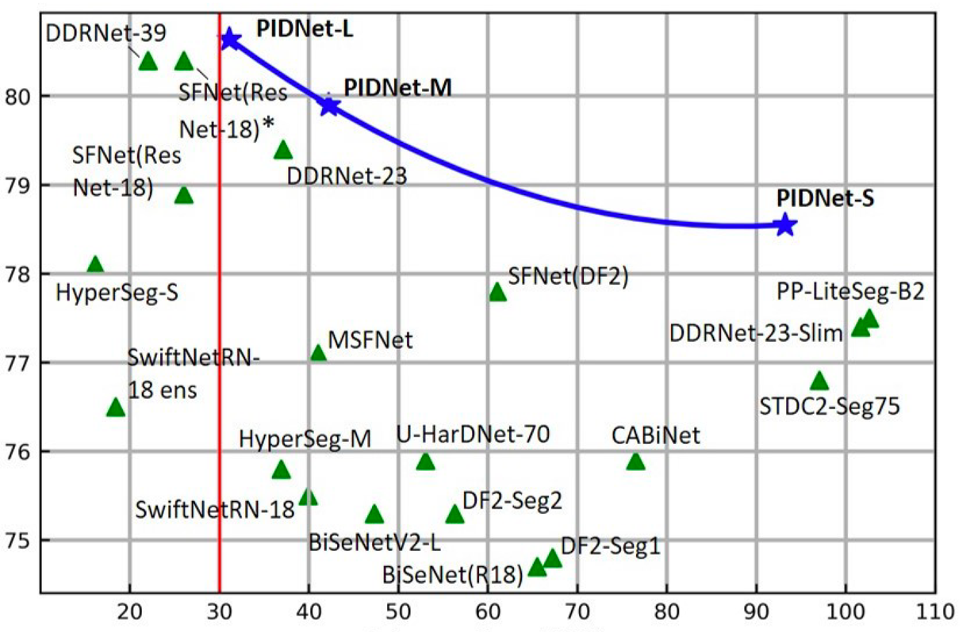
5. Untersuchungsergebnisse
Benchmark – Cityscapes
mIoU in %
Vorhersagegeschwindigkeit in Fps
Abb. 12

Slide 31
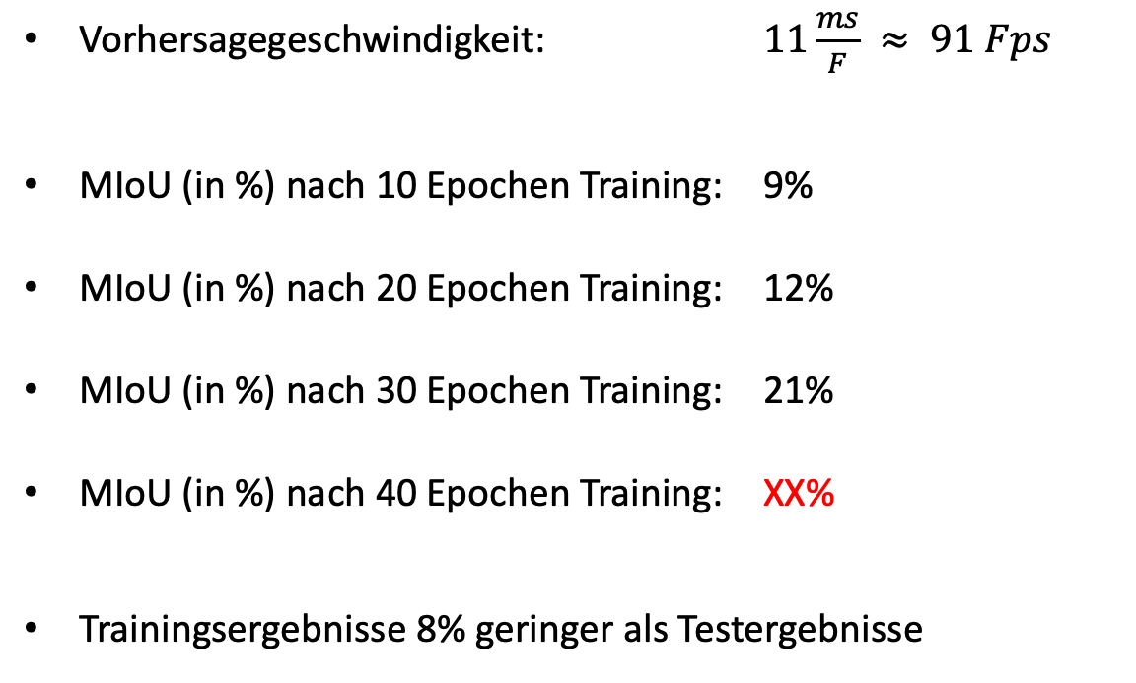
5. Untersuchungsergebnisse
Eigene Ergebnisse
Vorhersagegeschwindigkeit: $11\frac{ms}{F} ≈ 91 Fps$
MIoU (in %) nach 10 Epochen Training: 9%
MIoU (in %) nach 20 Epochen Training: 12%
MIoU (in %) nach 30 Epochen Training: 21%
MIoU (in %) nach 40 Epochen Training: XX%
Trainingsergebnisse 8% geringer als Testergebnisse

Slide 32
5. Untersuchungsergebnisse
Eigene Ergebnisse
Overfitting auf Klassen → Bis zu 40% mIoU
Pauschal nur Hintergrund vorhersagen

Slide 33
5. Untersuchungsergebnisse
Echtzeit-Fähigkeitstest
TODO
Abb. 13

Slide 34
Vielen Dank für Eure Aufmerksamkeit!

Slide 35
Inhaltliche Quellen
Xu, Jiacong; Xiong, Zixiang; Bhattacharyya, Shankar: PIDNet: A Real-time Semantic Seg-mentation Network Inspired from PID Controller, Texas A&M University (Hrsg.), 10. Juni 2022, https://arxiv.org/pdf/2206.02066v2.pdf, abgerufen am 14.01.2023.
Islam, Jahidul: Semantic Segmentation of Underwater Imagery: Dataset and Benchmark, arxiv.org (Hrsg.), 13. September 2020, https://arxiv.org/pdf/2004.01241.pdf, abgerufen am 21.01.2023.
Hong, Yuanduo: Deep Dual-resolution Networks for Real-time and Accurate Semantic Segmentation of Road Scenes, arxiv.org (Hrsg.), 01. September 2021, https://arxiv.org/ pdf/2101.06085.pdf, abgerufen am 20.01.2023.

Slide 36
Inhaltliche Quellen
Kirillov, Alexander: Exploring Aspects of Image Segmentation: Diversity, Global Reasoning, and Panoptic Formulation, Combined Faculty for the Natural Sciences and Mathematics – Universität Heidelberg, https://archiv.ub.uni-heidelberg.de/volltextserver/25750/1/thesis _kirillov.pdf, abgerufen am 13.01.2023.
Schumacher, W.: Grundlagen der Regelungstechnik, Technische Universität Braunschweig – Institut für Regelungstechnik (Hrsg.), 03. Januar 2022, https://srv.ifr.ing.tu-bs.de/static/ files/lehre/vorlesungen/gdr/Skript_GdR.pdf, abgerufen am 19.01.2023.

Slide 37
Bildquellen
Kirillov, Alexander: Exploring Aspects of Image Segmentation: Diversity, Global Reasoning, and Panoptic Formulation, Combined Faculty for the Natural Sciences and Mathematics – Universität Heidelberg, https://archiv.ub.uni-heidelberg.de/volltextserver/25750/1/thesis _kirillov.pdf, abgerufen am 13.01.2023, S. 73f.
O. V.: What Is A PID Controller And How It Works?, plcenergy.com (Hrsg.), 16. Januar 2021, https://plcynergy.com/pid-controller/, abgerufen am 21.01.2023.
Xu, Jiacong; Xiong, Zixiang; Bhattacharyya, Shankar: PIDNet: A Real-time Semantic Seg-mentation Network Inspired from PID Controller, Texas A&M University (Hrsg.), 10. Juni 2022, https://arxiv.org/pdf/2206.02066v2.pdf, abgerufen am 14.01.2023, S. 4.
Eigene Abbildung

Slide 38
Bildquellen
Xu, Jiacong; Xiong, Zixiang; Bhattacharyya, Shankar: PIDNet: A Real-time Semantic Seg-mentation Network Inspired from PID Controller, a. a. O., abgerufen am 14.01.2023, S. 2.
Xu, Jiacong; Xiong, Zixiang; Bhattacharyya, Shankar: PIDNet: A Real-time Semantic Seg-mentation Network Inspired from PID Controller, a. a. O., abgerufen am 14.01.2023, S. 4.
Xu, Jiacong; Xiong, Zixiang; Bhattacharyya, Shankar: PIDNet: A Real-time Semantic Seg-mentation Network Inspired from PID Controller, a. a. O., abgerufen am 14.01.2023, S. 5.
Xu, Jiacong; Xiong, Zixiang; Bhattacharyya, Shankar: PIDNet: A Real-time Semantic Seg-mentation Network Inspired from PID Controller, a. a. O., abgerufen am 14.01.2023, S. 5.
Xu, Jiacong; Xiong, Zixiang; Bhattacharyya, Shankar: PIDNet: A Real-time Semantic Seg-mentation Network Inspired from PID Controller, a. a. O., abgerufen am 14.01.2023, S. 4.

Slide 39
Bildquellen
Goswami, Gashish: Semantic Segmentation of Underwater Imagery (SUIM), kaggle.com (Hrsg.), https://www.kaggle.com/datasets/ashish2001/semantic-segmentation-of-under-water-imagery-suim, abgerufen am 21.01.2023.
Islam, Jahidul: Semantic Segmentation of Underwater Imagery: Dataset and Benchmark, arxiv.org (Hrsg.), 13. September 2020, https://arxiv.org/pdf/2004.01241.pdf, abgerufen am 21.01.2023, S. 2.
Xu, Jiacong; Xiong, Zixiang; Bhattacharyya, Shankar: PIDNet: A Real-time Semantic Seg-mentation Network Inspired from PID Controller, a. a. O., abgerufen am 14.01.2023, S. 1.
Eigene Abbildung

